Slide 1


码牛学院
代码成就人生
《android移动互联网高级开发》
直播正式课
用代码码出自己牛逼的人生
Notes:
1、 开场白

Slide 2
android移动互联网高级开发
码牛学院-用代码码出精彩的人生

Slide 3
今晚课题
OpenCV人脸定位1，从零手写人脸定位
opencv 项目集成
opencv模型训练
opencv模型加载
从零实现人脸定位
精彩内容 20:05准时直播分享干货
码牛学院-用代码码出牛逼人生

Slide 4
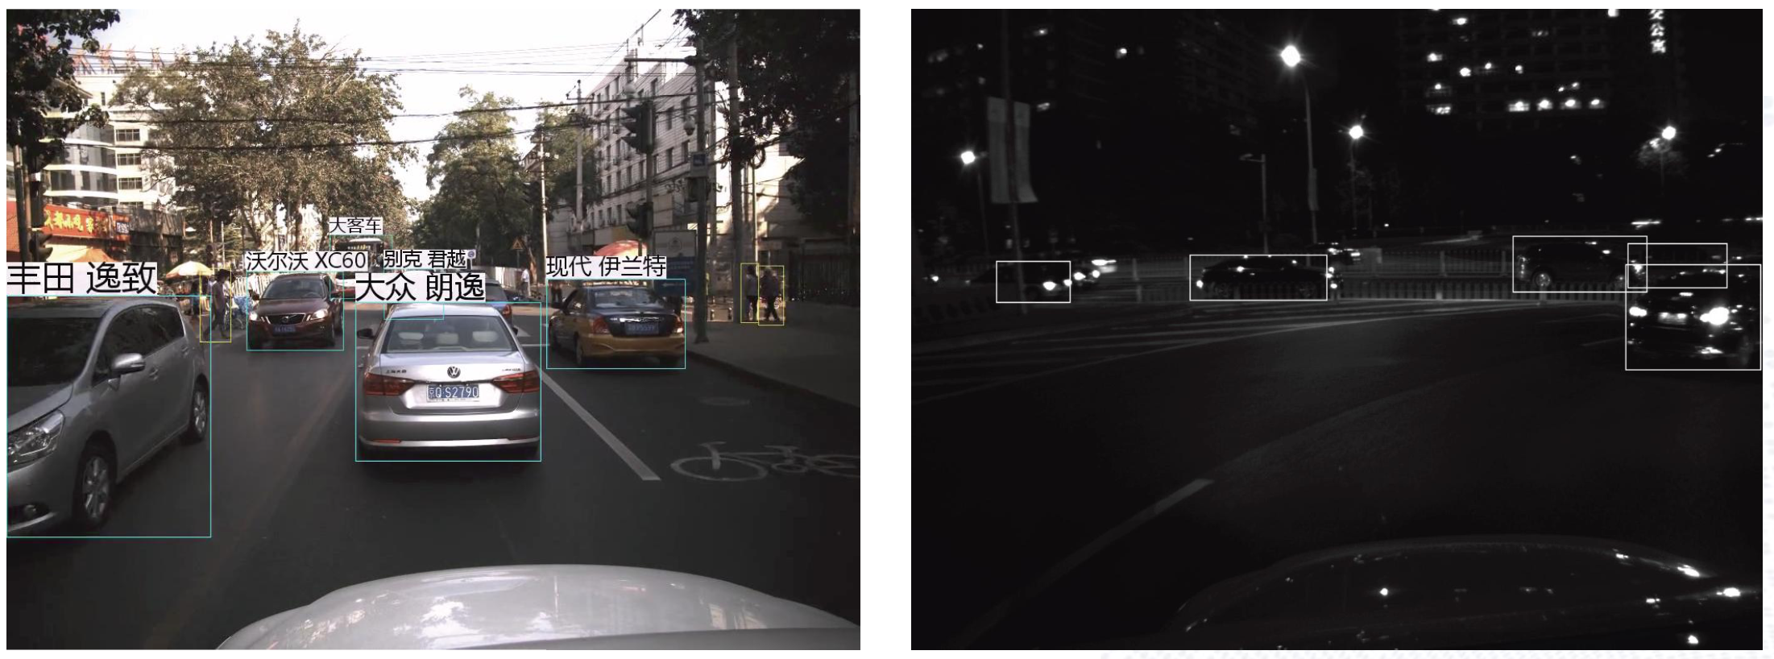
无人驾驶

Slide 5
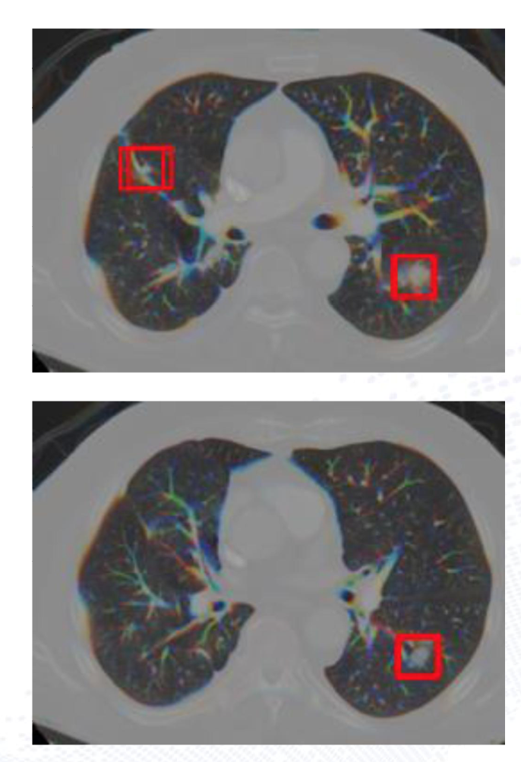
医生看CT

Slide 6
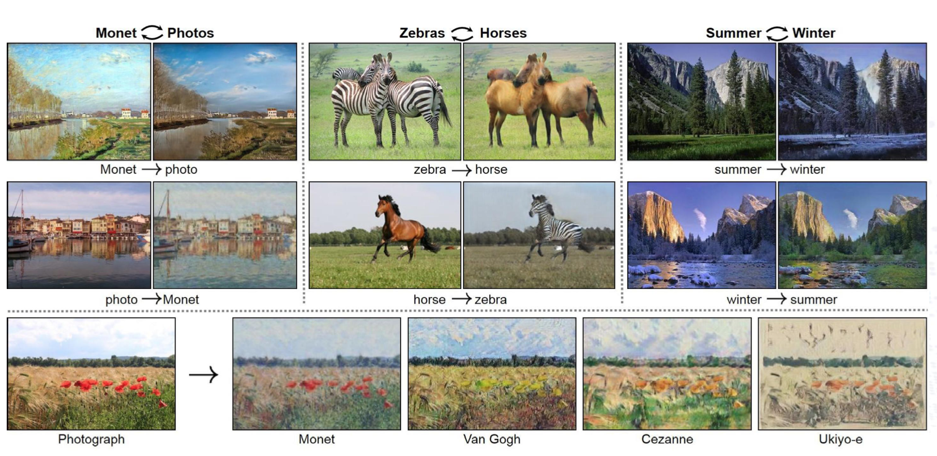
神经网络实现艺术照片
图片艺术化 GAN神经网络：

Slide 7
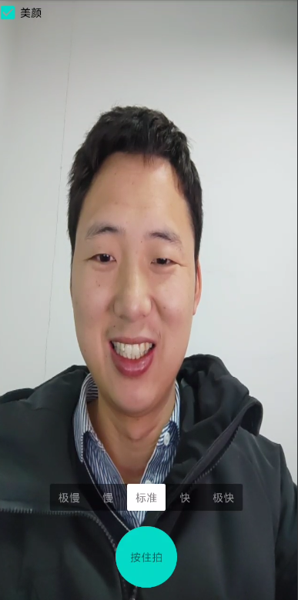
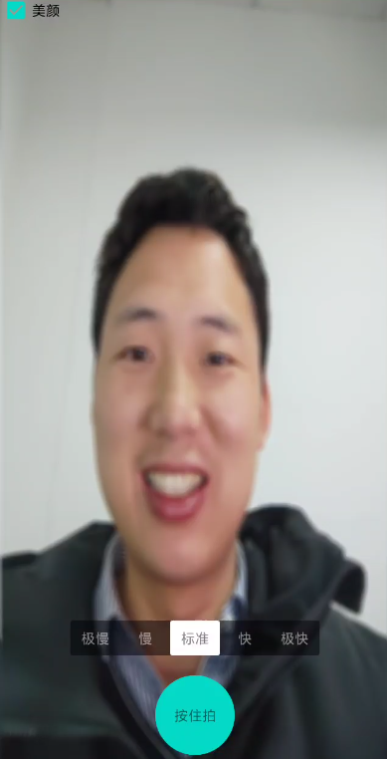
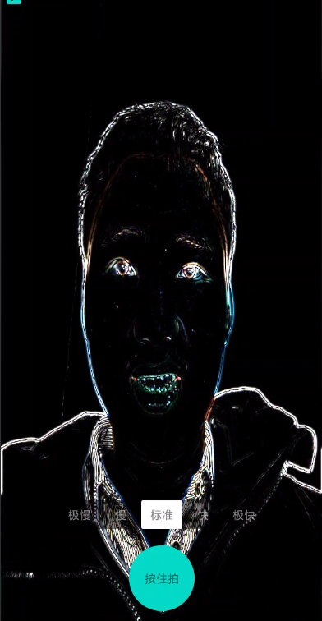
Opencv实现原理
-
=

Slide 8

怎么让机器认识David老师
1 david脸部特征是什么
2 如何让机器知道特征之间相对整张人脸区域
特诊是有很多条曲线组成，这些曲线是由像素组成，能不能通过函数记录曲线

Slide 9
记录直线
y=1*x-1;

Slide 10
记录直线
计算最优权重
A=1
B=-1

Slide 11
人脸识别
人脸识别
人脸跟踪

Slide 12
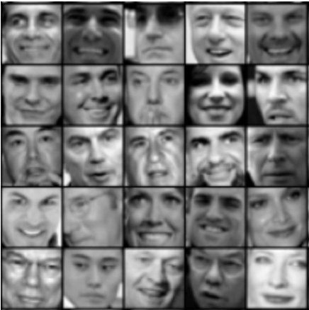
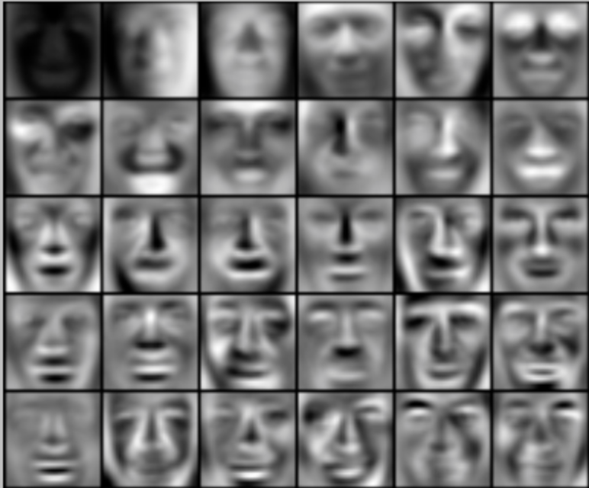
特征抽取人脸

Slide 13
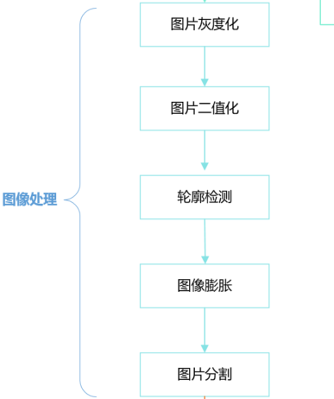
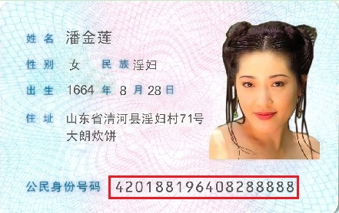
图像识别核心步骤
Notes:
找第二点，太慢，

Slide 14
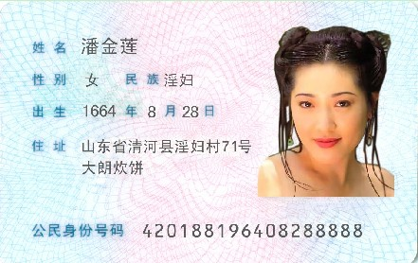
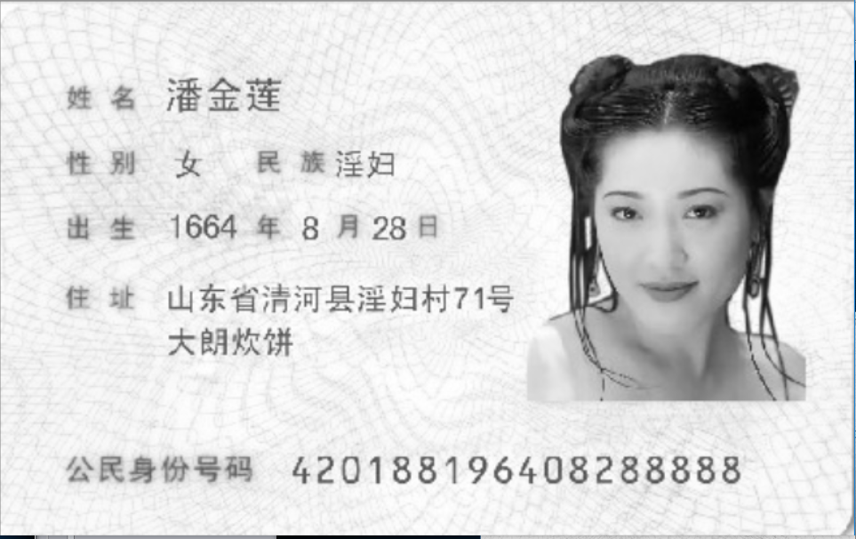
图像识别核心步骤-灰度化
Point： RGB
Point： Gray
原图
f(i,j)=0.30R(i,j)+0.59G(i,j)+0.11B(i,j)
灰度图

Slide 15
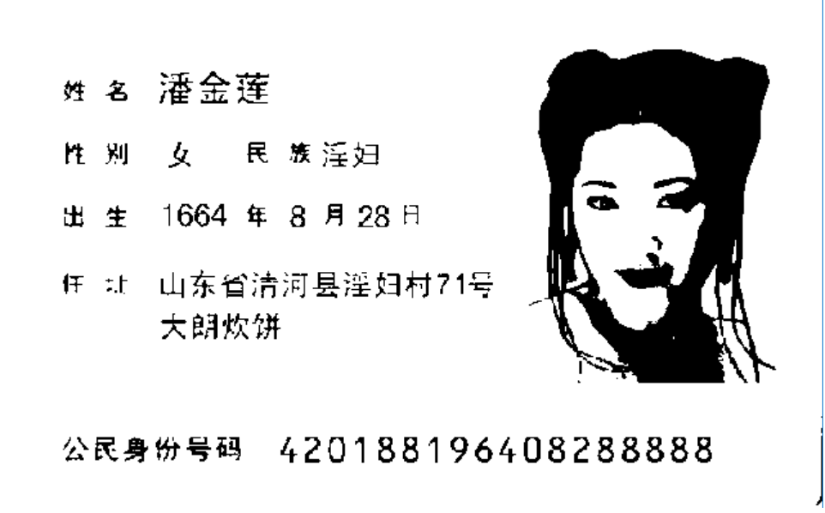
图像识别核心步骤-二值化
0, (gray <= 100)
255, (gray > 100)
f(i,j)=

Slide 16

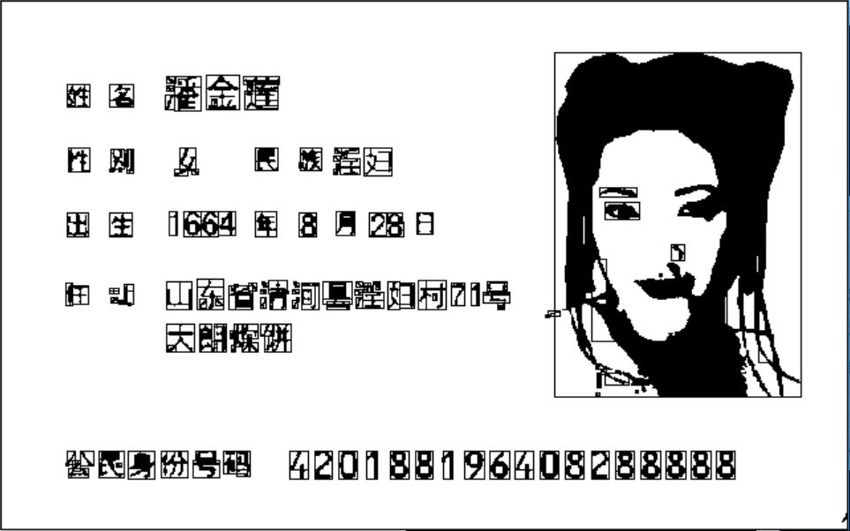
图像识别核心步骤-轮廓检测
所有连续的闭包用矩形框起来

Slide 17

图像识别核心步骤-膨胀

Slide 18
图像识别核心步骤-轮廓筛选

Slide 19
THANK YOU
码牛学院-用代码码出牛逼人生

Slide 20
谢谢观看

